Slide 1




AparcApp: Encuentra tu lugar
Desarrollo y Evaluación de Sistemas Software Interactivos
Laboratorio - Práctica 3

Slide 2
COMPONENTES
Lucas Gutiérrez Durán
Ramón Carmenaty Cardero
Dalkis Bustos Olivo
Manzambi Antonio k. Doge

Slide 3

NUEVAS FUNCIONALIDADES
Visualizar huecos por calles
Mejoras a los eventos
- Ver ubicación
- Ver rango aproximado

Slide 4
ARQUITECTURA DE LA INFORMACIÓN

Slide 5

ESQUEMAS DE ORGANIZACIÓN
Elementos principales
- Aparcamientos
- Calles
- Eventos

Slide 6
ESQUEMAS DE ORGANIZACIÓN
Aparcamientos:
-> Punto de geolocalicación
-> Coordenadas (lat., long.)
-> Estáticos
-> Se crea y se destruye

Slide 7
ESQUEMAS DE ORGANIZACIÓN
Calles:
-> Puntos de geolocalicación
-> Set de coordenadas (lat., long.)
-> Dinámicos
-> Cambian en función del tráfico

Slide 8
ESQUEMAS DE ORGANIZACIÓN
Eventos:
-> Punto de geolocalicación
-> Coordenadas (lat, long)
-> Listas ordenadas
-> Orden alfábético, tiempo, etc.

Slide 9
ESTRUCTURAS DE ORGANIZACIÓN
Estructuras jerárquicas profundas no deseables
Eventos → Basada en registros
Eventos → Puntos geográficos
Localizaciones → Basada en registros
Localizaciones → Puntos geográficos
Calles → Set de puntos geográficos

Slide 10

NAVEGACIÓN
Navegación global
Funciones de Mapa y Eventos (barra menú)
Navegación local
Mapa de granada (mapa interactivo)
Lista de eventos

Slide 11

BÚSQUEDAS
Elemento conocido
Busco el hueco que acabo de liberar hace 5 min.
¿Cuál es la disponibilidad de aparcar en la calle Elvira?
Existencia
¿Qué eventos del Ayto. están disponibles ahora mismo?
Exploración
¿Dónde puedo aparcar mi coche en la zona del centro comercial Nevada?
Integrales
Como administrador, busco la inf. Del usuario Manolito

Slide 12





ETIQUETADO
Mapa
Eventos
Perfil

Slide 13
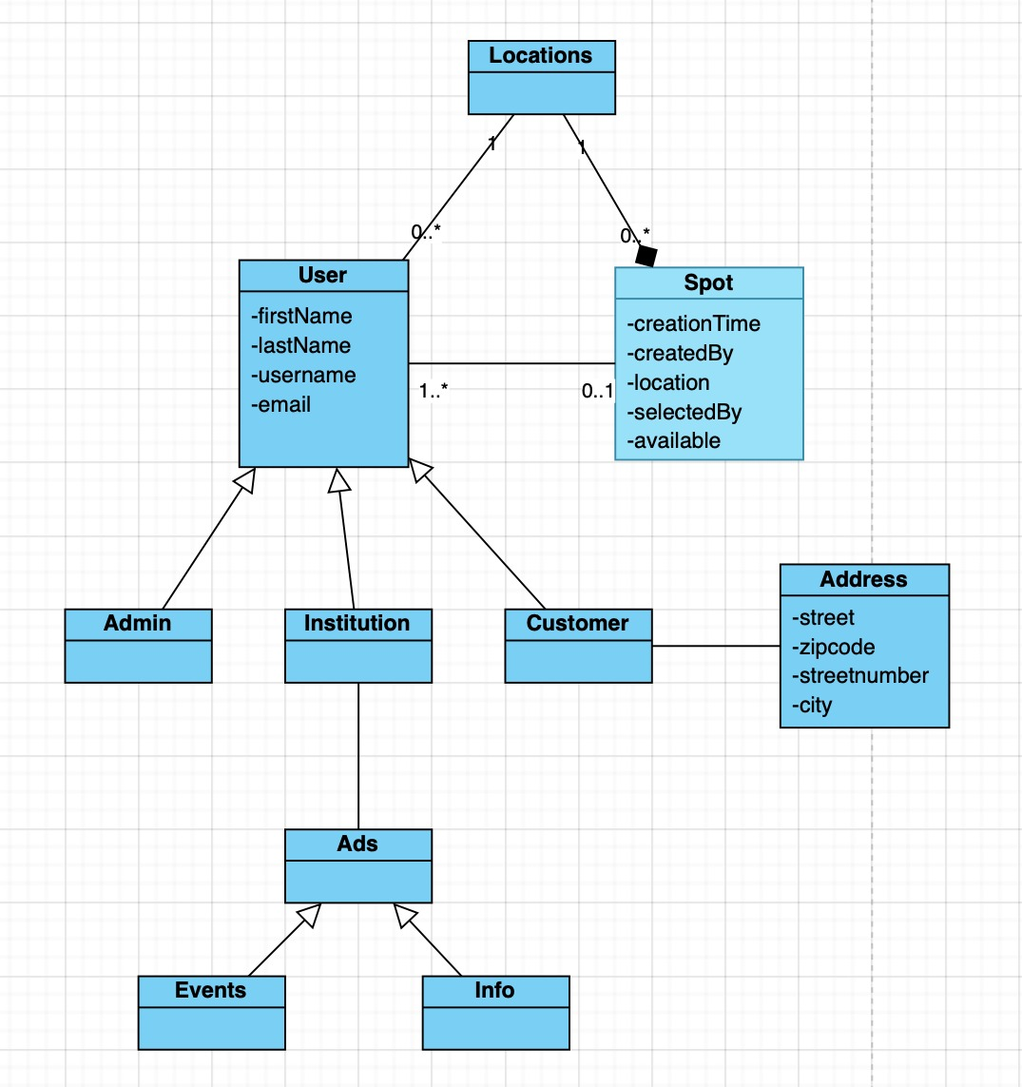
MODELO DE INFORMACIÓN

Slide 14
DIAGRAMA DE TAREAS

Slide 15
LISTA DE TAREAS
1 - Consulta de Plaza Disponible / Plan 0 2 - Ir a una Ubicación / Plan 1 3 - Ocupar Plaza Disponible / Plan 2 4 - Liberar Plaza / Plan 3 5 – Ir a un evento / Plan 4 6 – Mostrar Nivel de Usuario / Plan 5

Slide 16
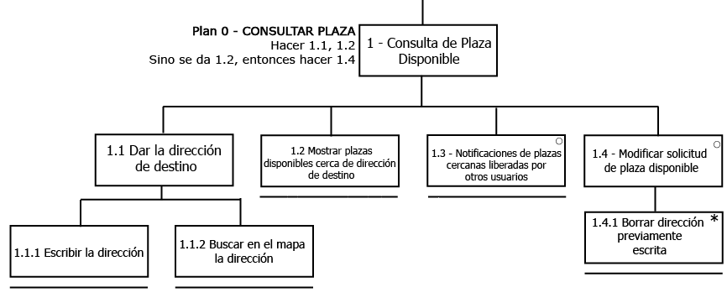
TAREA 1 – CONSULTAR PLAZA

Slide 17
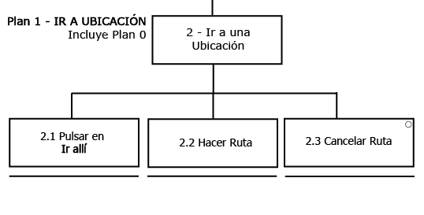
TAREA 2 – IR A UBICACIÓN

Slide 18
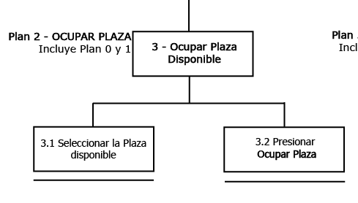
TAREA 3 – OCUPAR PLAZA

Slide 19
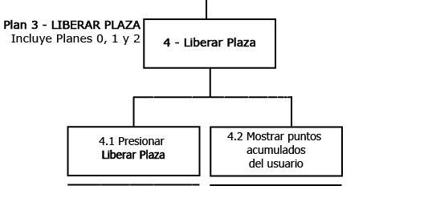
TAREA 4 – LIBERAR PLAZA

Slide 20
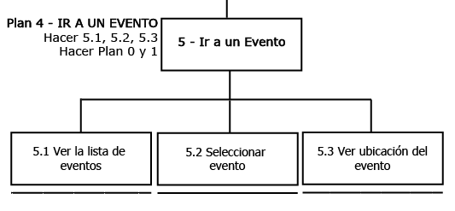
TAREA 5 – IR A EVENTO

Slide 21
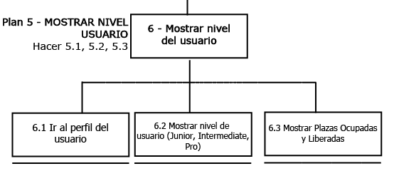
TAREA 6 – MOSTRAR NIVEL

Slide 22
WIREFLOW

Slide 23
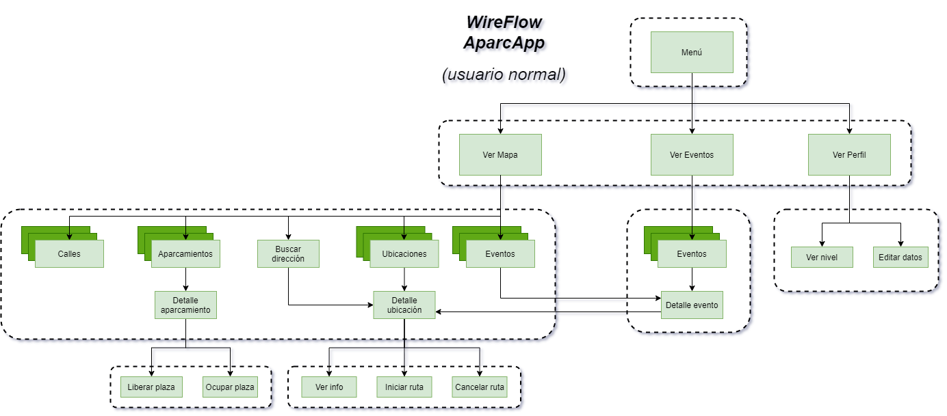

Slide 24
BOCETOS Y PROTOTIPOS

